Slide 1
Quelques espèces animales endémiques de Madagascar

Slide 2
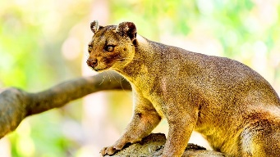
Fosa; Tratraka
Cryptoprocta ferox
A l’Ouest de Madagascar

Slide 3
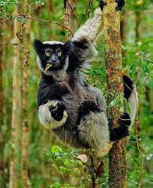
Babakoto; Amboanala
Indri indri
Forêt de l’Est (Andasibe)

Slide 4
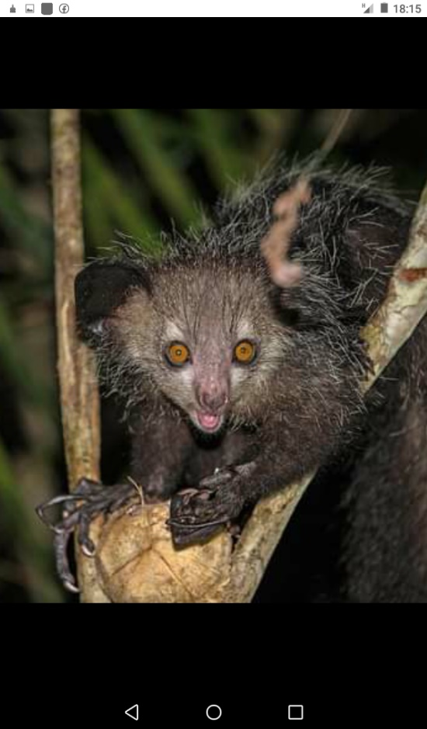
Aye-aye; Aiay
Daubentonia madagascariensis
Foret de l’Est et unpeu à l’Ouest

Slide 5
Maki; Hira
Lemur catta
Sud et Sud-Ouest de Madagascar

Slide 6
Titilivaha, Vakiandry, Tsidiky
Microcebus murinus
Forêts de l’Ouest et du Sud

Slide 7
Microcebus johani

Slide 8
Sifaka; Tsibahaka
Propithecus sp
Sud et Sud-Ouest

Slide 9
Vontsira
Galidia elegans

Slide 10
Jaboady; Fanaloka
Fossa fossana

Slide 11
Trandraka; Kelora
Tenrec ecaudatus
Rencontré à l’Est, Nord-Ouest et Ouest de l’Ile jusqu’à 800 m d’altitude

Slide 12
Sora
Hemicentetes semispinosus
Rencontré dans le Centre et dans les régions côtières de l’Est

Slide 13
Fanihy
Rousettus madagascariensis

Slide 14
Sokatra; Tortue radiée
Geochelone sp
Sud de l’Ile

Slide 15
Angonoka
Tortue à éperon
Astrochelys Yniphora

Slide 16
Le plus petit des Caméléons
Brookesia sp

Slide 17
Tarondro

Slide 18
Mandotra
Sanzinia madagascariensis

Slide 19
Ankoay
Haliaeetus vociferoides

Slide 20
Fody
Foudia madagascariensis

Slide 21
Sahona mena
Discophus sp

Slide 22
Mantella aurantiaca

Slide 23
Mantella baronii

Slide 24
Faravoanemba
Argema mittrei
Ouest et Sud de l’Ile

